Slide 1

2023年中国情报学年会
暨情报学与情报工作发展论坛
&
第十三届全国情报学博士生学术论坛
期望视角下突发公共卫生事件
信息公开质量研究
张书涵，李樵，李月琳
南开大学商学院信息资源管理系，南开大学信息行为科学研究中心
2023.7.13

Slide 2

1 研究背景
2 研究设计与实施
3 研究结果
突发公共卫生事件信息公开质量期望“维度-层次”模型
4 讨论与结论
目录

Slide 3
《中华人民共和国政府信息公开条例》2019
突发公共卫生事件的紧迫性和多变性
——及时、准确地获取高质量的信息成为公众迫切需求。
现实背景
研究背景
信息公开内容与形式
政府信息公开质量评价研究
突发公共卫生事件背景下的公众期望研究
政民互动
理论背景
信息公开全流程
政府信息公开内容
政府信息公开服务
公众期望的视角；信息公开质量是一个多维度、多层次的概念

Slide 4

研究问题：公众期望视角下，突发公共卫生事件信息公开质量有哪些不同的维度和层次？
研究设计
与实施
数据分析
问卷设计
因子分析
Better-Worse系数分析
指标确立
问卷构成
人口统计学信息
Kano模型结构问卷（23题项）
数据收集
2023.2.28-2023.3.2
回收问卷398，有效问卷302 75.9%
信效度检验

Slide 5
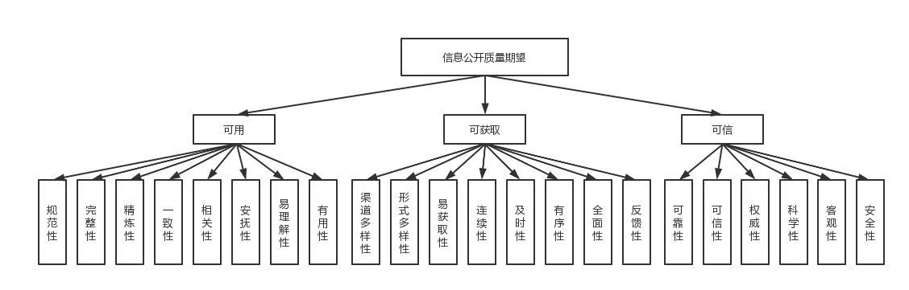
【因子分析→公众期望维度】
表3 修正后的信息公开质量指标因子分析结果
 | 成分 |  |  | 共同度
 | 1 | 2 | 3
10.规范性 | .762 |  |  | .810
9.完整性 | .754 |  |  | .829
8.精炼性 | .735 |  |  | .764
11.一致性 | .710 |  |  | .814
13.安抚性 | .660 |  |  | .707
5.相关性 | .649 |  |  | .707
21.易理解性 | .630 |  |  | .780
6.有用性 | .535 |  |  | .637
22.渠道多样性 |  | .768 |  | .841
23.形式多样性 |  | .756 |  | .814
21.易获取性 |  | .740 |  | .836
16.连续性 |  | .713 |  | .809
17.及时性 |  | .697 | .550 | .839
19.有序性 | .538 | .662 |  | .788
18.全面性 |  | .603 |  | .742
20.反馈性 |  | .515 |  | .708
1.可靠性 |  |  | .805 | .805
2.可信性 |  |  | .782 | .811
3.权威性 |  |  | .714 | .757
7.客观性 |  |  | .713 | .757
4.科学性 |  |  | .699 | .758
12.安全性 |  |  | .545 | .702
方差百分比% | 27.024 | 25.247 | 25.064
累计% | 27.024 | 52.271 | 77.335
研究结果
图3 突发公共卫生事件公众期望的信息公开质量维度

Slide 6
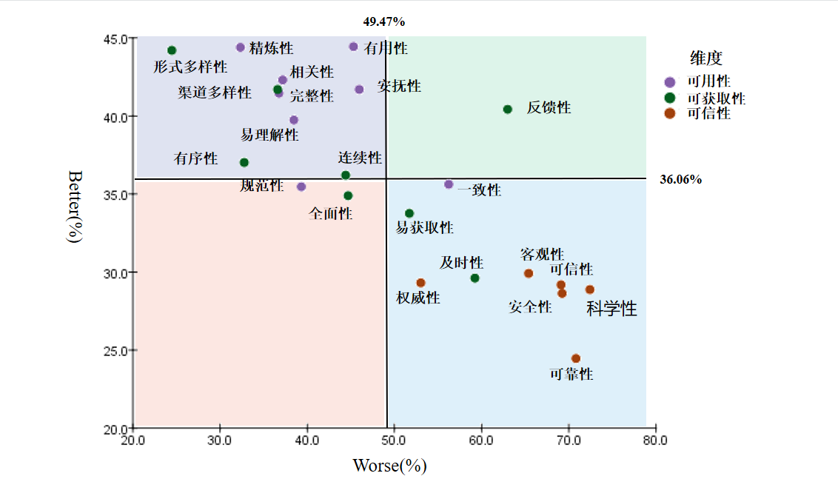
【Better-Worse系数分析→质量层次】
研究结果
图4 突发公共卫生事件信息公开质量Better-Worse系数象限图

Slide 7
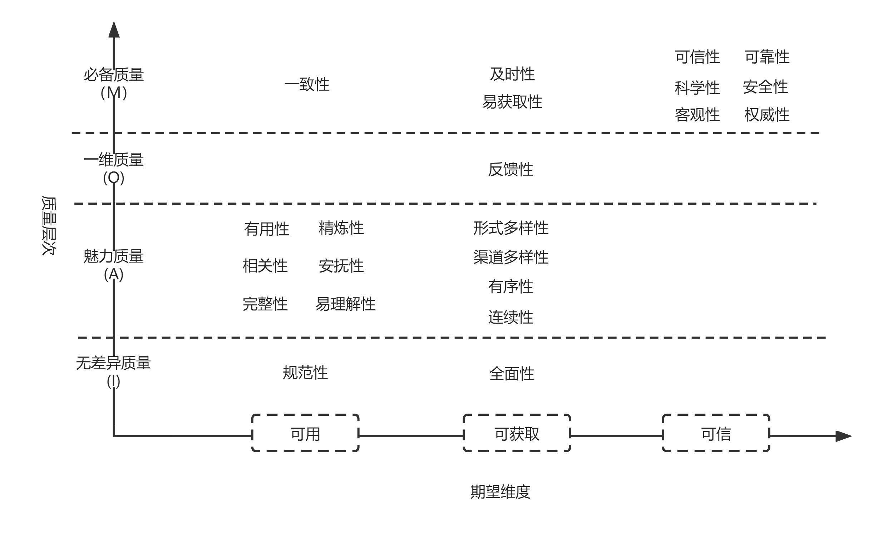
【信息公开质量“维度-层次”模型】
研究结果
图5 突发公共卫生事件信息公开质量“维度-层次”模型

Slide 8
理论贡献
拓展了政府信息公开质量的研究视角——公众期望视角
构建了多维度的公众期望下的信息公开质量特征框架
研究局限性
指标来源，加入访谈法
模型在其他情境的适用性
总结

Slide 9
期望视角下突发公共卫生事件
信息公开质量研究
请各位专家批评指正！
张书涵，李樵，李月琳
南开大学商学院信息资源管理系，南开大学信息行为科学研究中心
2023.7.13

